Slide 1
Välkommen till Riksstroke webbinarium
Riksstrokedata för 2024
Mia von Euler, registerhållare Riksstroke
Professor, Sophiahemmet Stockholm

Slide 2
Praktisk Info
Mikrofoner mutade
Använd ”handen” vid frågor eller ställ din fråga i chatten
PP bilder kommer på hemsidan

Slide 3
Kommande webbinarier
3 juni 14.30 Information och Demo av INCA, den nya IT plattformen

Slide 4
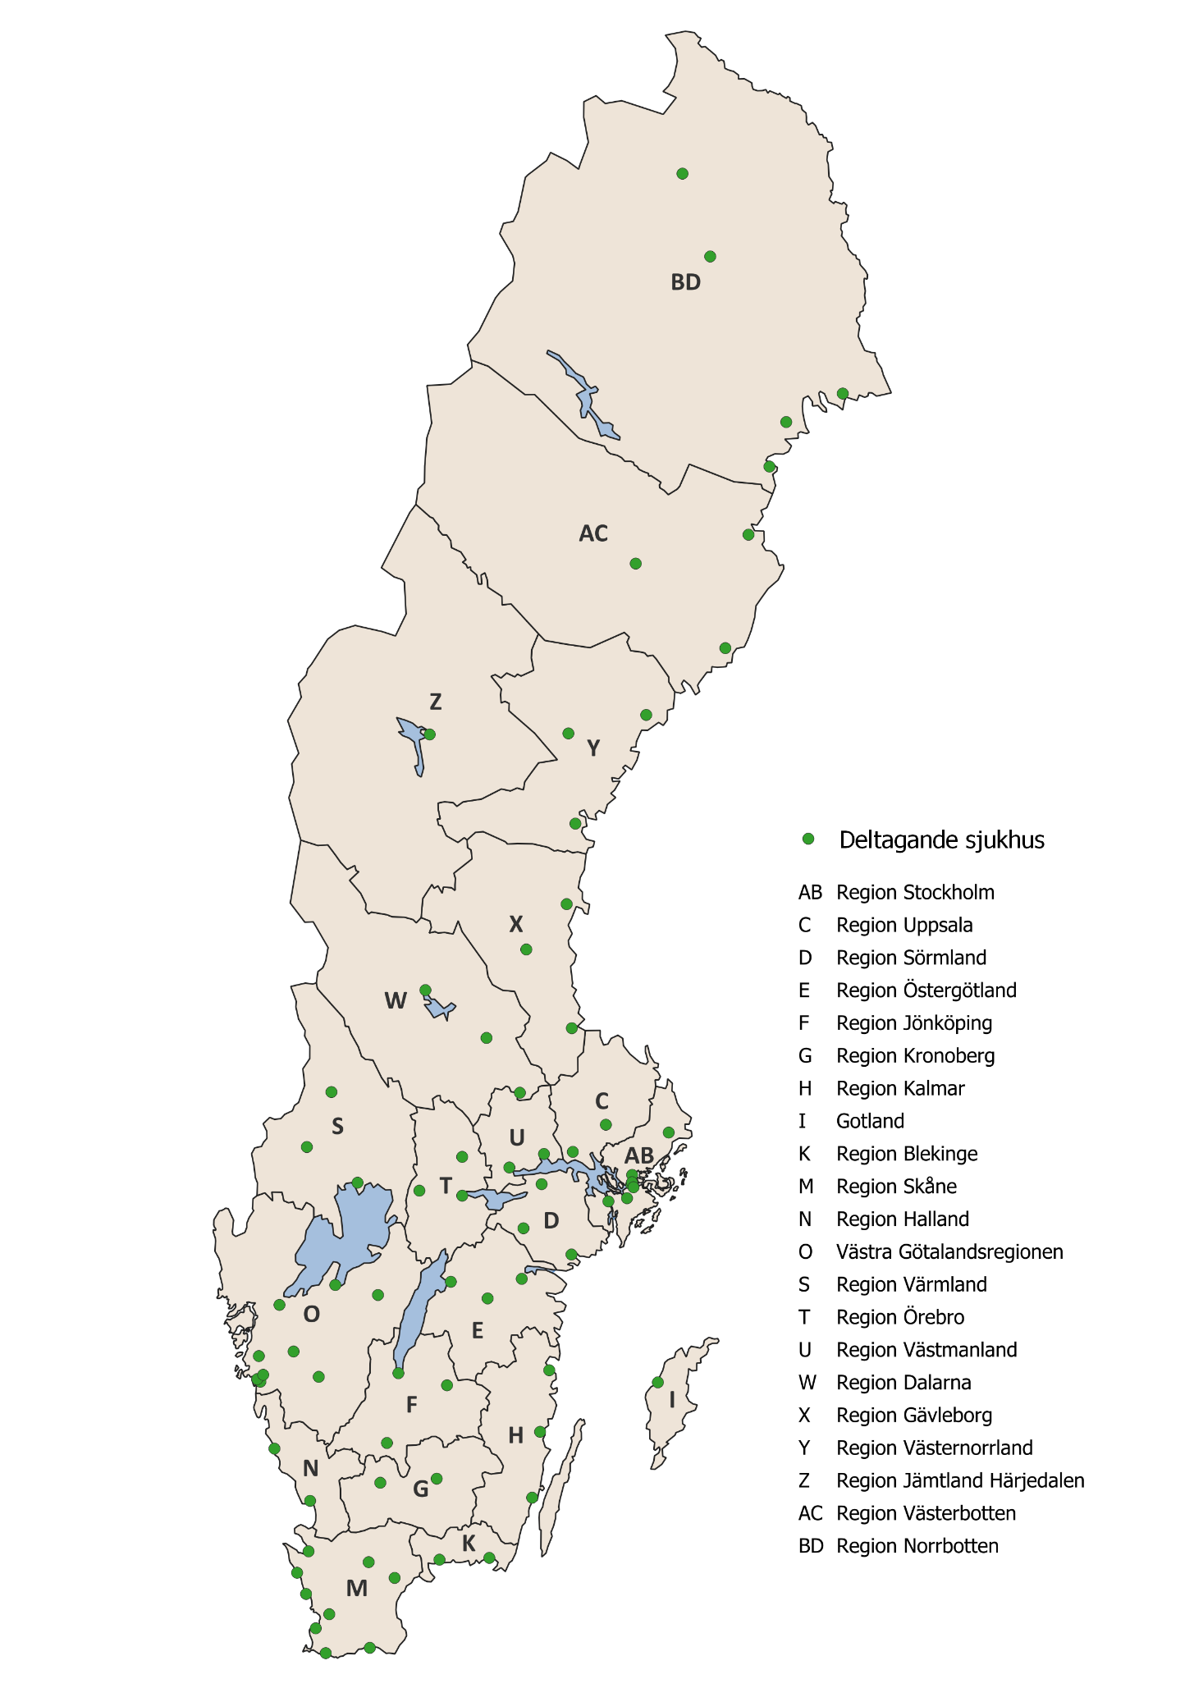
Riksstrokedata för 2024
Mia von Euler
Registerhållare Riksstroke
Professor, Sophiahemmet, Stockholm

Slide 5
Rapporter i mängd
Årsrapport
Vårdförloppsrapporter
Patientrapport
Infografik
Reperfusion – med EVAS
Strokevård

Slide 6
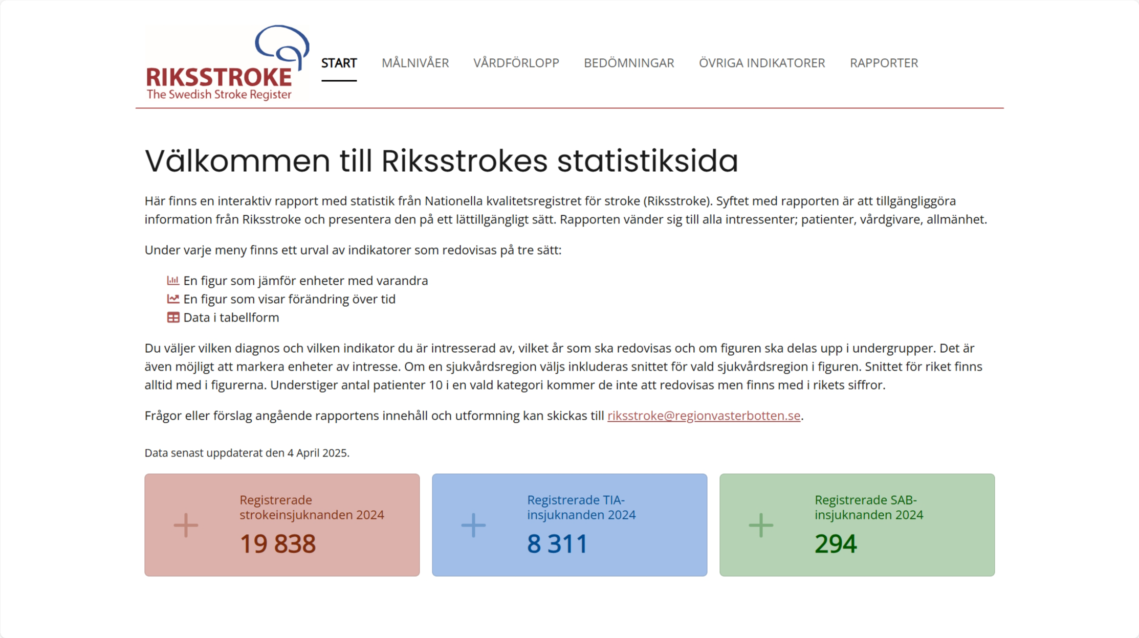
Interaktiva rapporter
riksstroke.org/sve/

Slide 7
Antal
Alla sjukhus utom Lycksele rapporterar stroke
Akademiska, Umeå och Linköping universitetssjukhus rapporterar SAB
Stroke: 19 832 (-91 jmf 2023)
TIA: 8 721 (-440 jmf 2023)

Slide 8
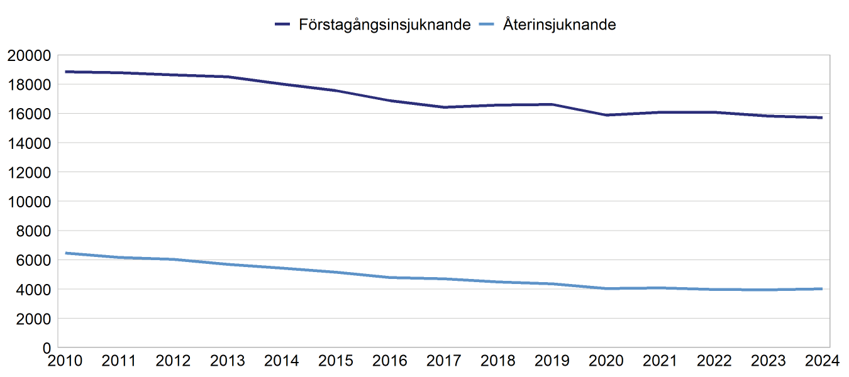
Insjuknande i stroke
Folkmängd (milj inv)
9,4 9,9 10,4 10,6
19 832

Slide 9
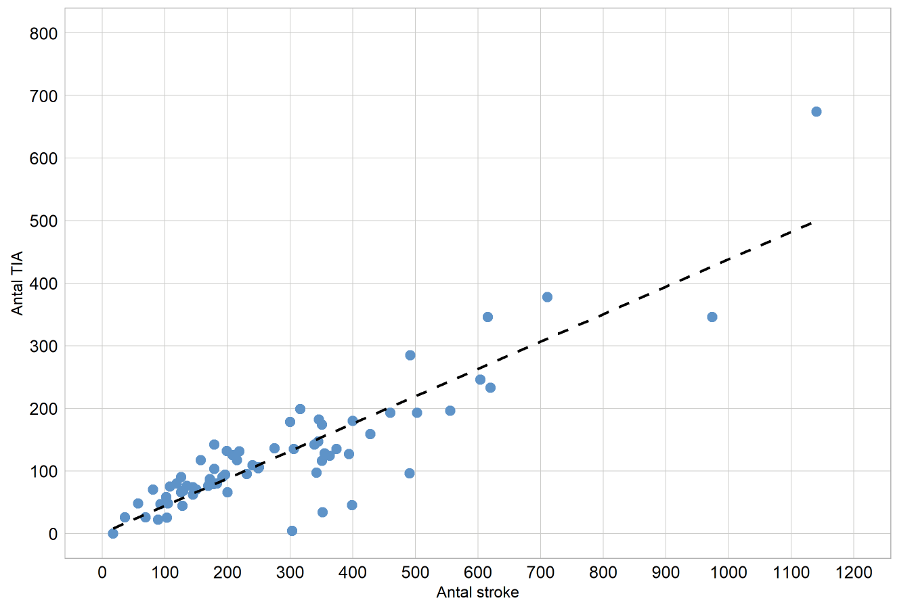
TIA i förhållande till stroke

Slide 10
Stroke och TIA
Medelålder vid insjuknande:
– TIA: 75 år (74 år män, 76 år kvinnor)
– Stroke: 75 år (73 år män, 77 år kvinnor)
Stroke: 87% ischemisk stroke
Ankom med ambulans
– TIA: 54%
– Stroke: 75%

Slide 11
Stroke och TIA
Imaging:
TIA: 98% DT, 19% MR
33% ultraljud och 61% DT-angio av halskärl
Stroke: 98% DT, 64% DT-ai, 37% MR
22% ultraljud 64% DT-ai akut och 12% senare
Långtidsekg:
TIA: 79% akut, 11% senare
Stroke: 81% akut, 6% senare

Slide 12
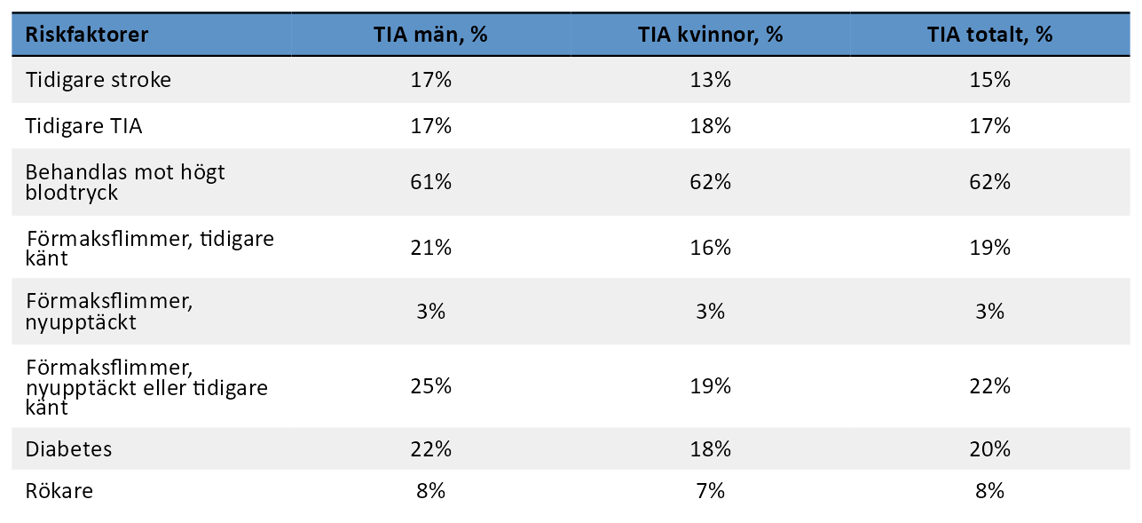
Riskfaktorer TIA

Slide 13
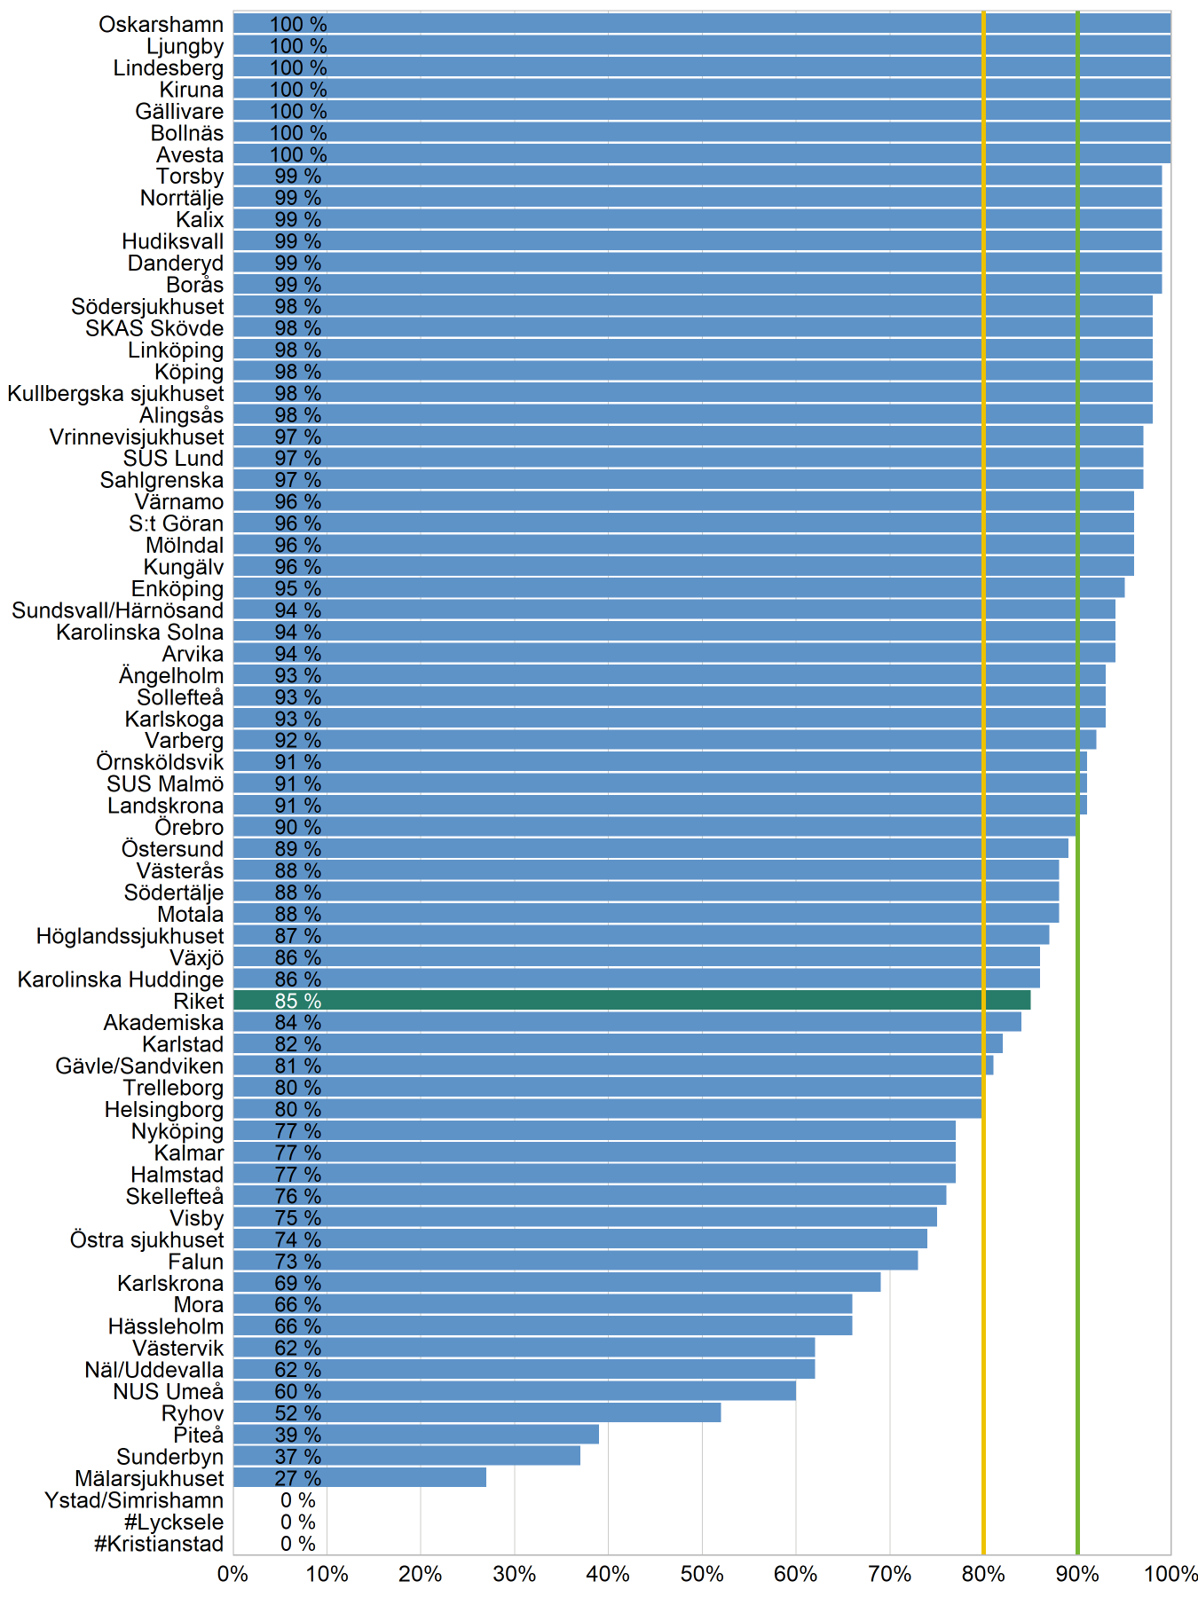
TIA direkt in strokeenhet
Riket, snitt: 85%
Spridning: 27-100%
Notes:
3% högre än 2023

Slide 14
Läkemedel efter TIA
73% 97% 89% 89%

Slide 15
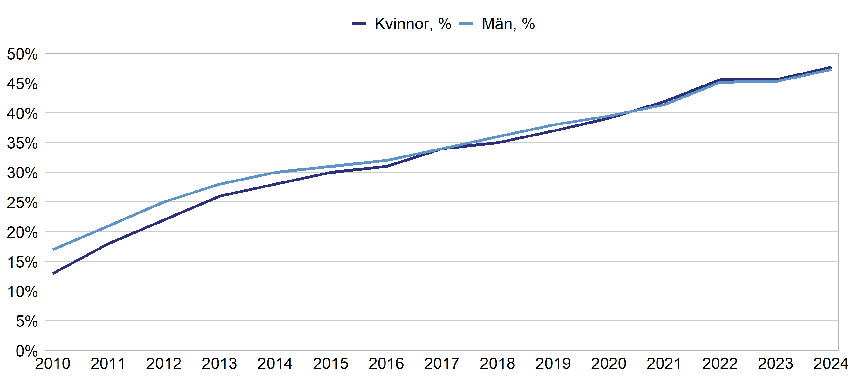
Trombolys/trombektomilarm
39-58%

Slide 16
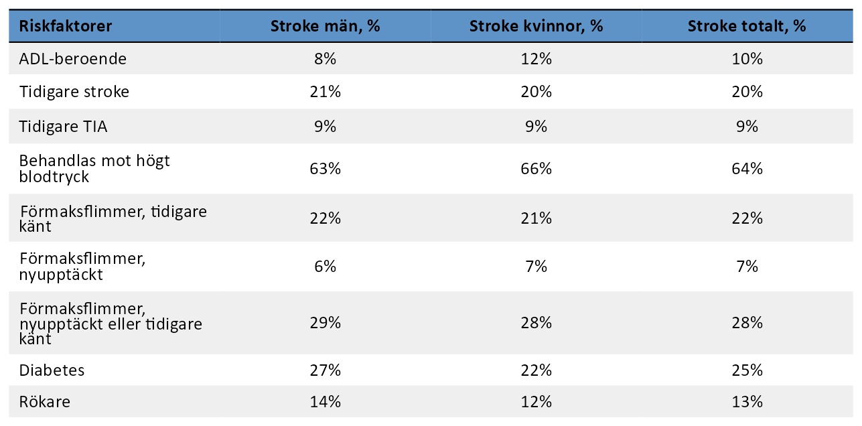
Riskfaktorer stroke

Slide 17
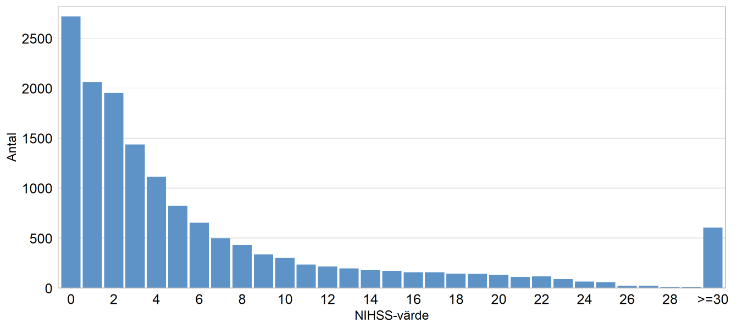
NIHSS vid insjuknandet i stroke
77%

Slide 18
NIHSS vid insjuknandet i stroke
Kvalitetsarbeten pågår
77%

Slide 19
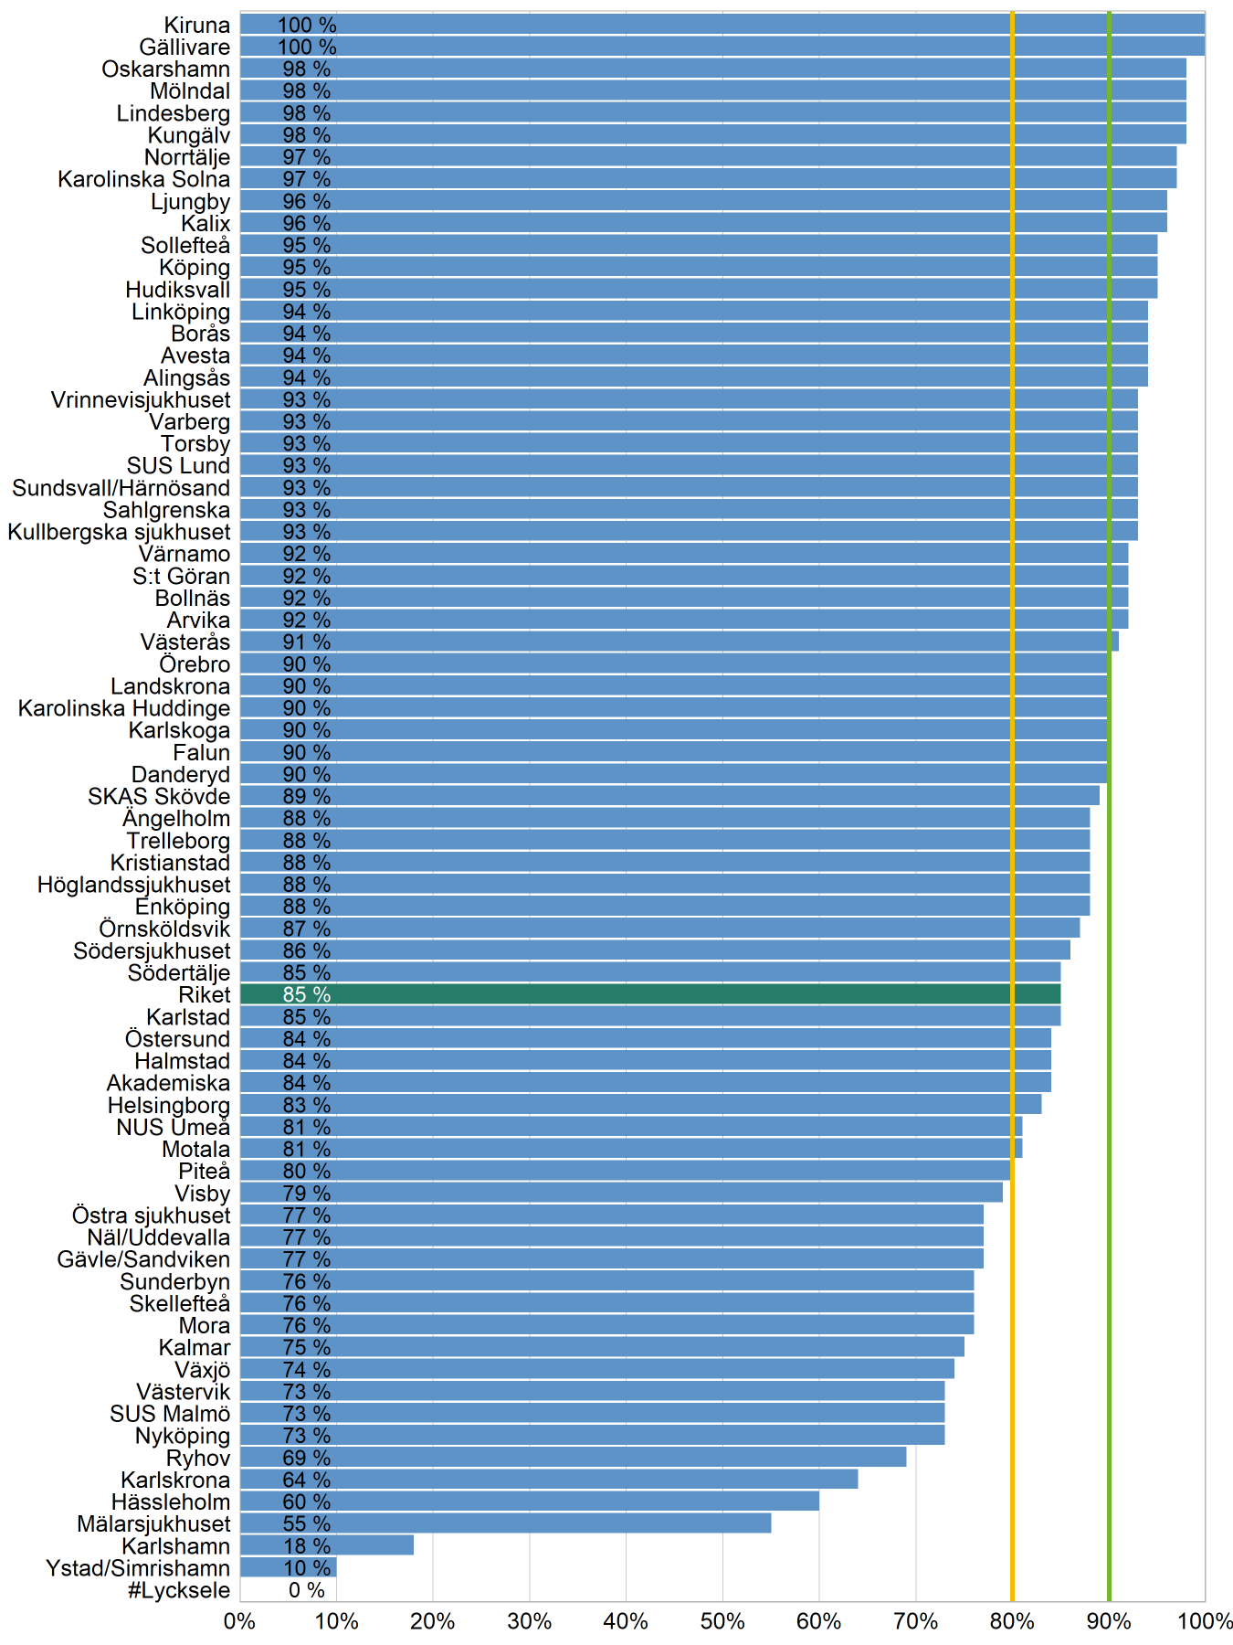
Direktinläggning strokeenhet
Riket, snitt 85%
Stora variationer
Under vårdtiden vårdas 94% någon gång på strokeenhet

Slide 20
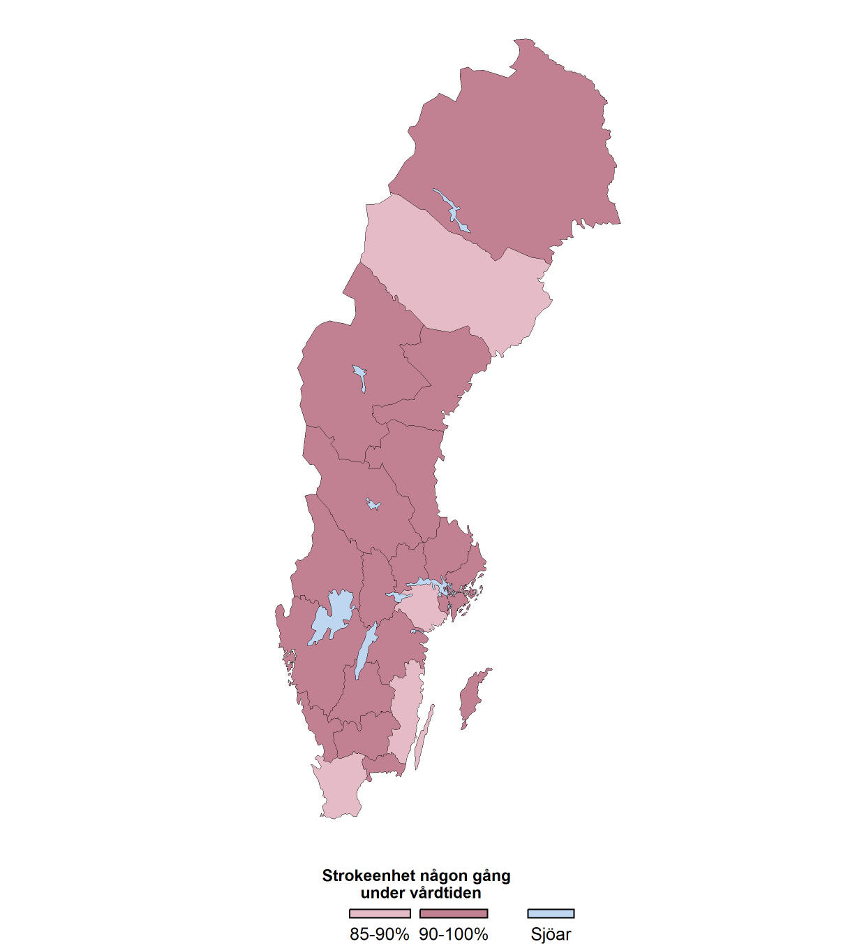
Vård på strokeenhet någon gång vid stroke
Stora variationer
Under vårdtiden vårdas 94% någon gång på strokeenhet

Slide 21
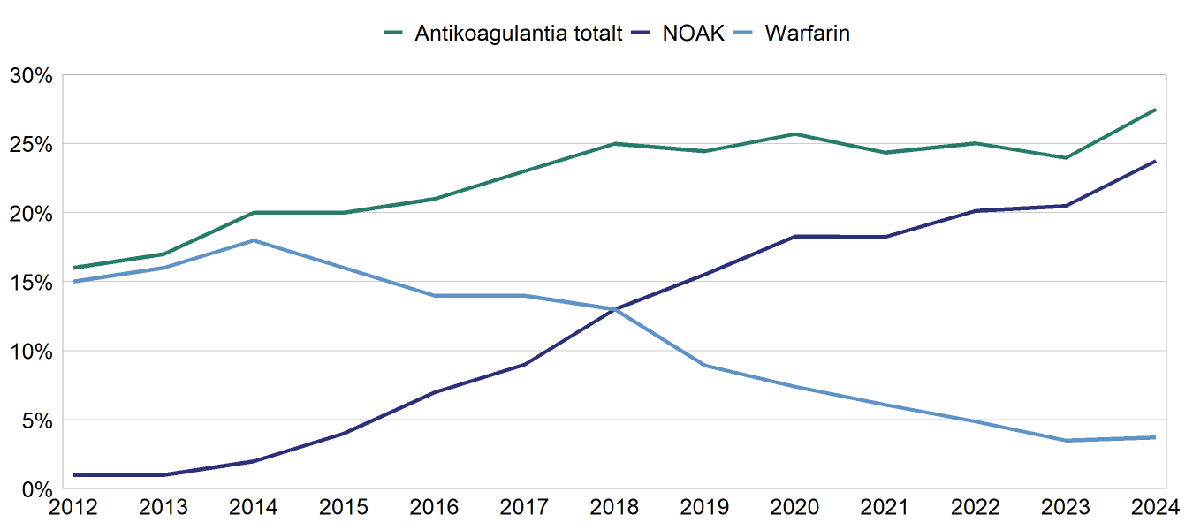
Antikogulantia och ICH

Slide 22
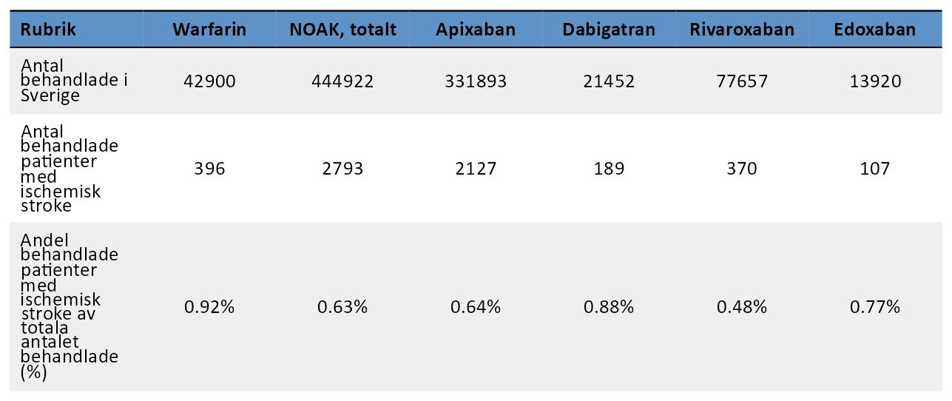
Antikogulantia och ischemisk stroke

Slide 23
Reperfusions-behandling
riksstroke.org/sve/

Slide 24
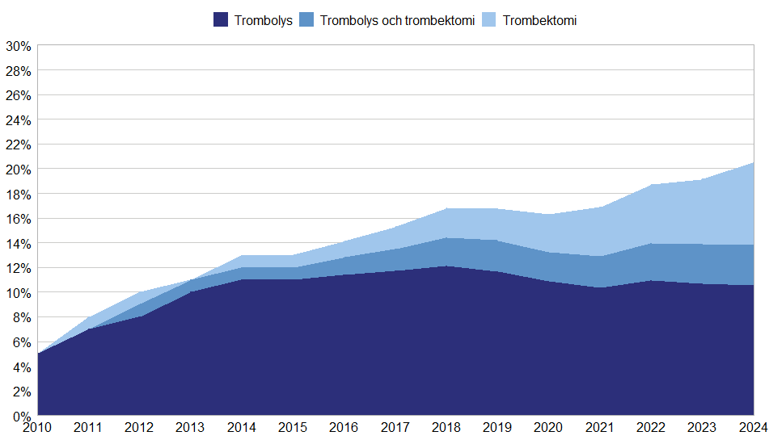
Reperfusion över tid
21%
Notes:
Ökat från 19% 2023, trombektomi från 5% till 7%

Slide 25
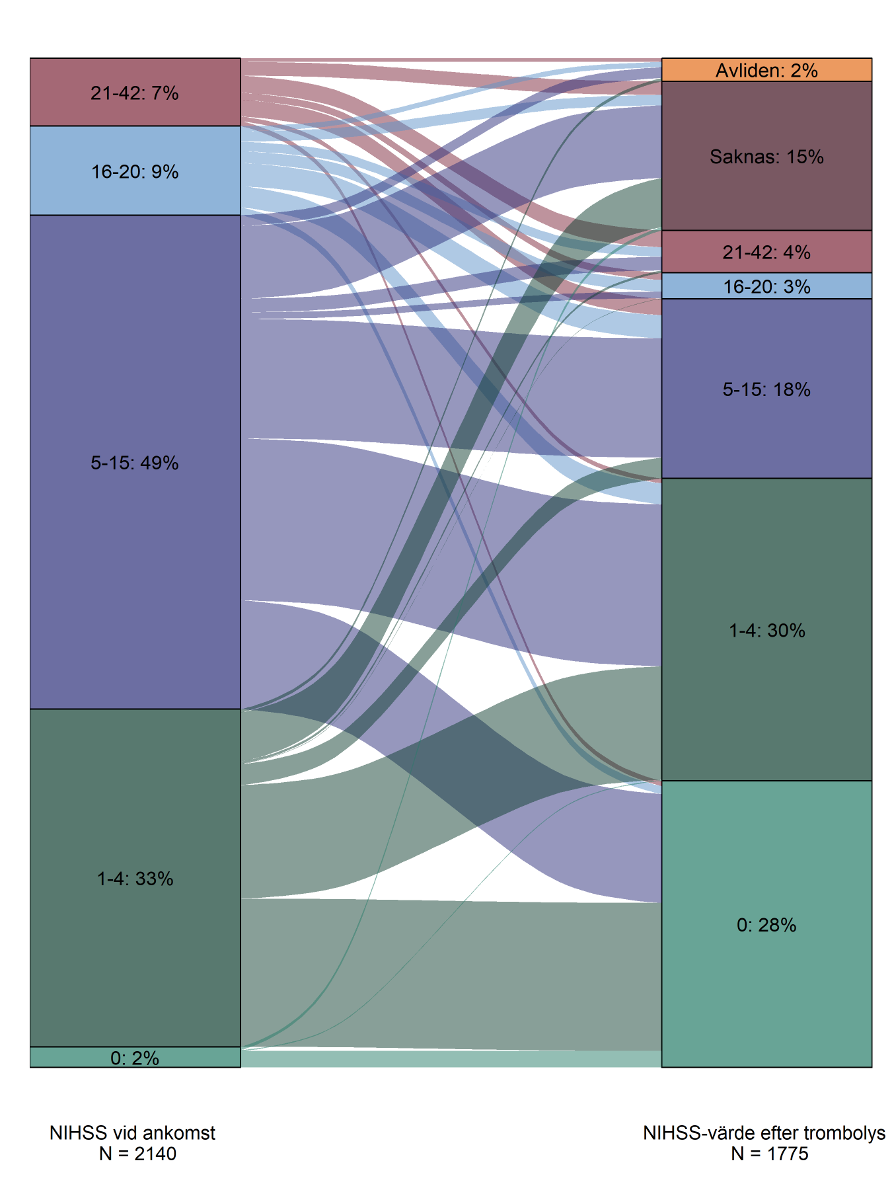
Trombolys
NIHSS före och efter trombolys

Slide 26
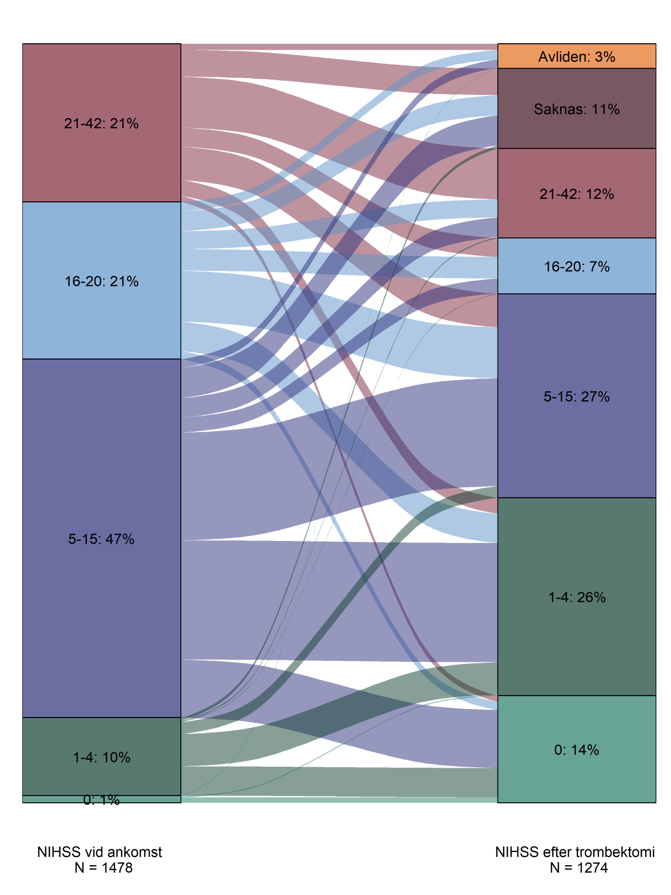
Trombektomi
NIHSS före och efter trombektomi

Slide 27
Reperfusionsbehandling
Varierar i olika delar av landet: 16-21%

Slide 28
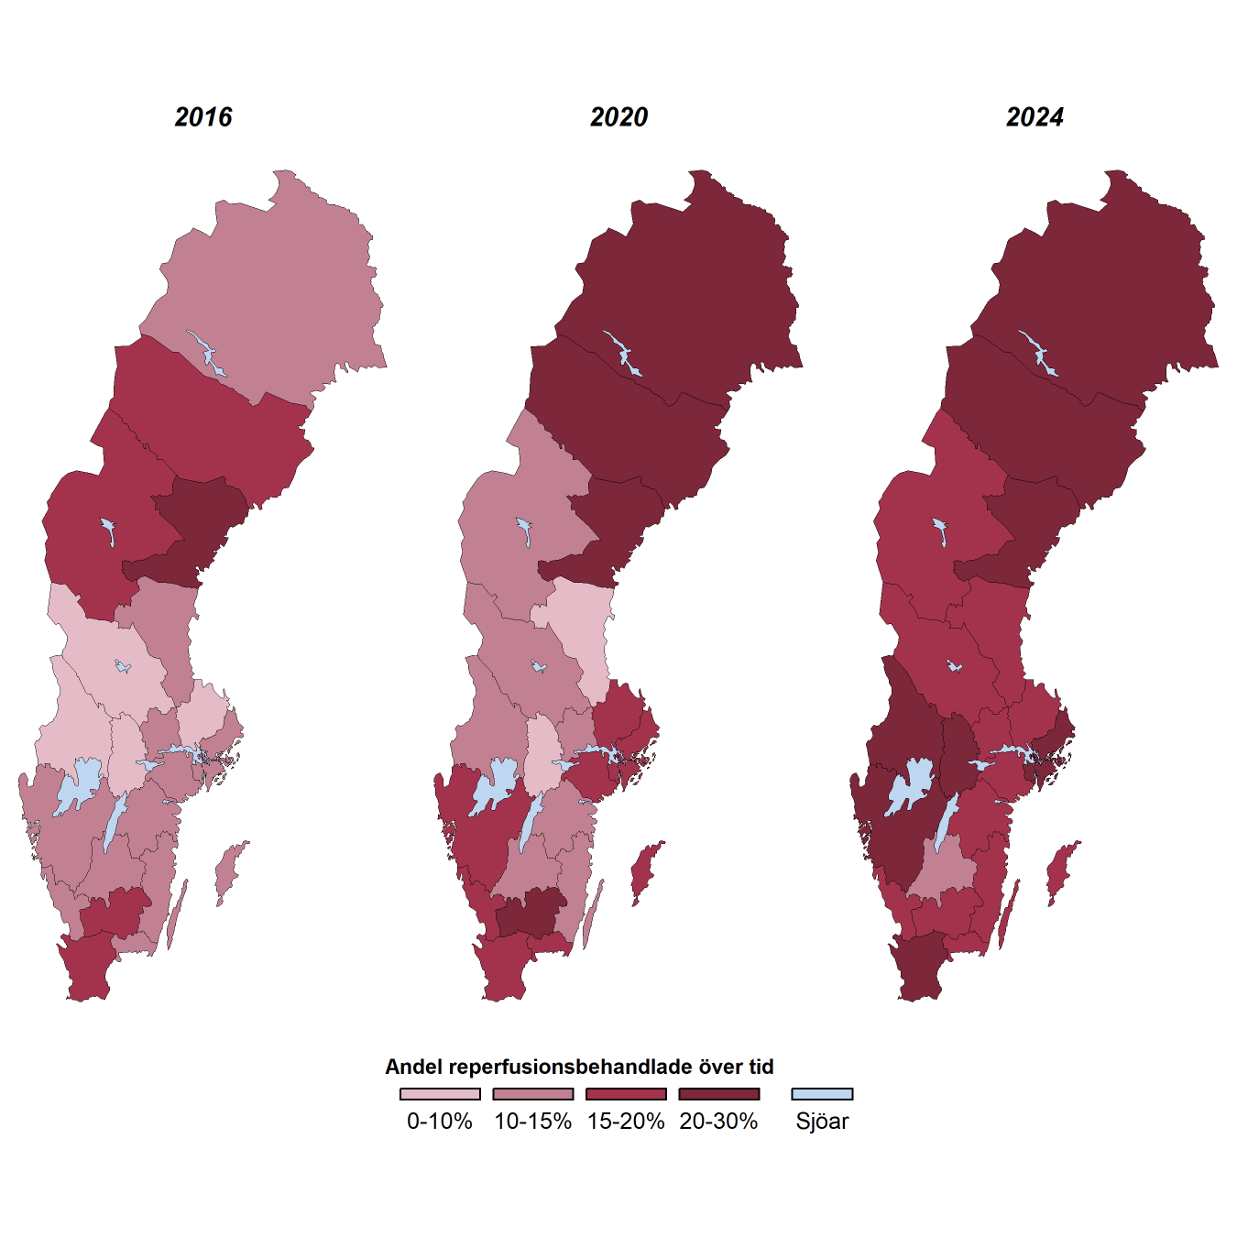
Reperfusion har ökat påtagligt över tid men varierar över landet

Slide 29
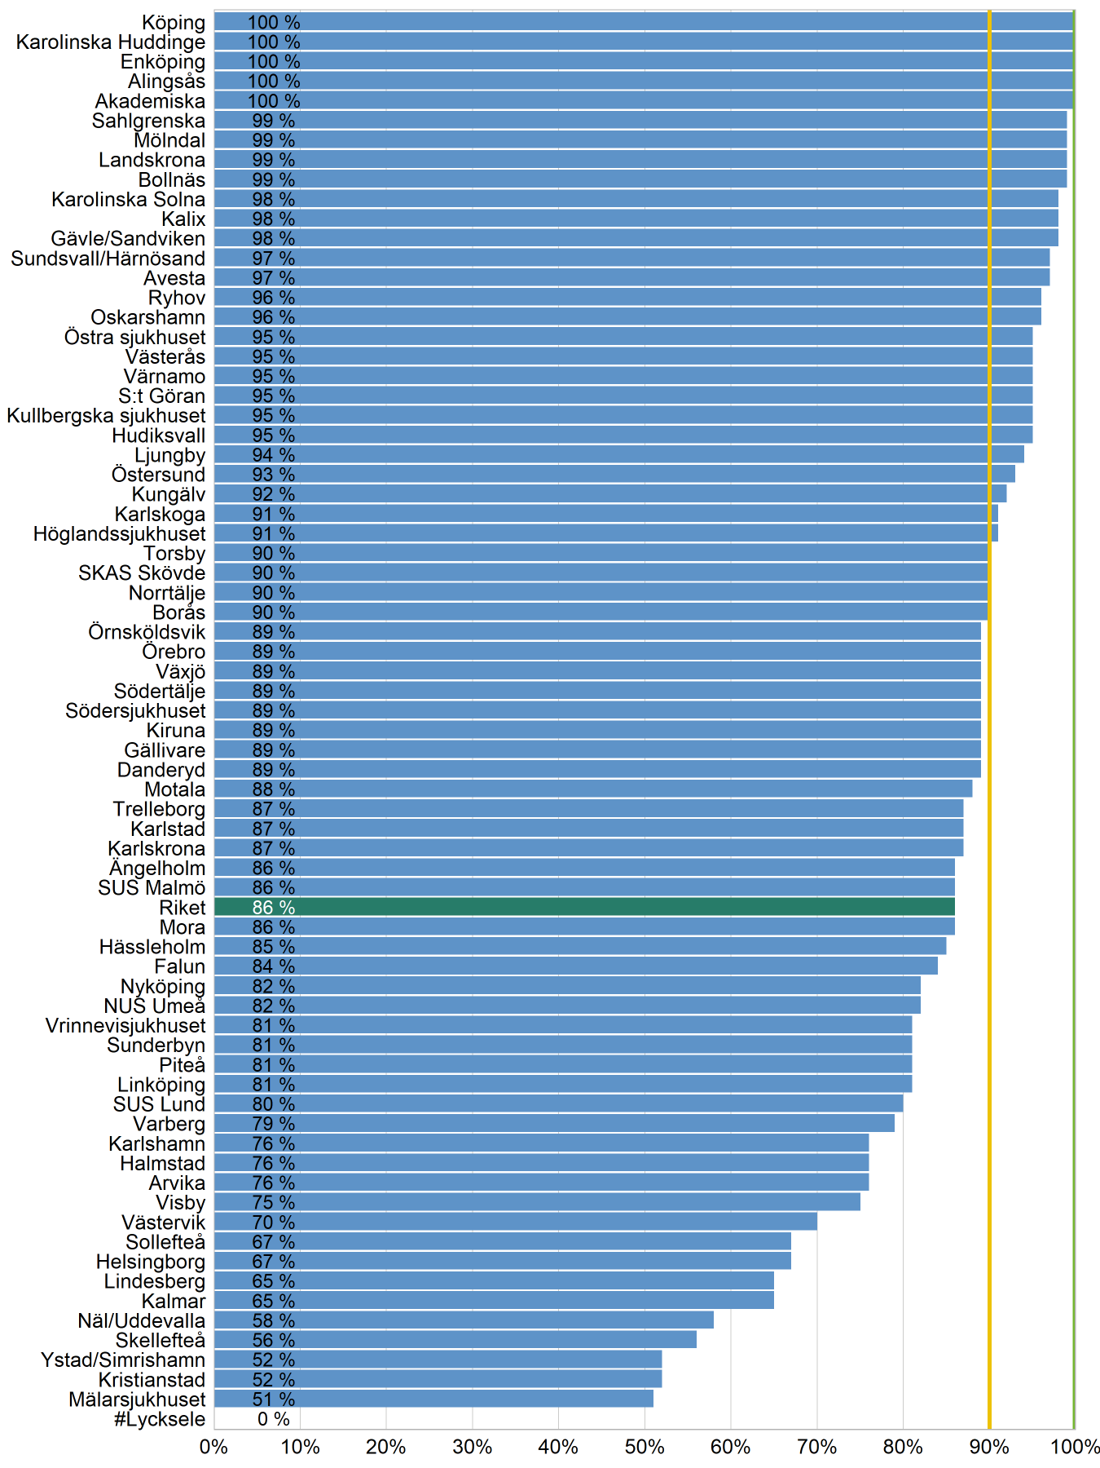
Bedömning av sväljförmågan
Bedömning av sväljförmåga ökar möjligheterna att identifiera, behandla och följa upp dysfagi, och minskar risken för komplikationer.
Prio 1 SoS riktlinjer 2020
Indikator: mål 100%

Slide 30
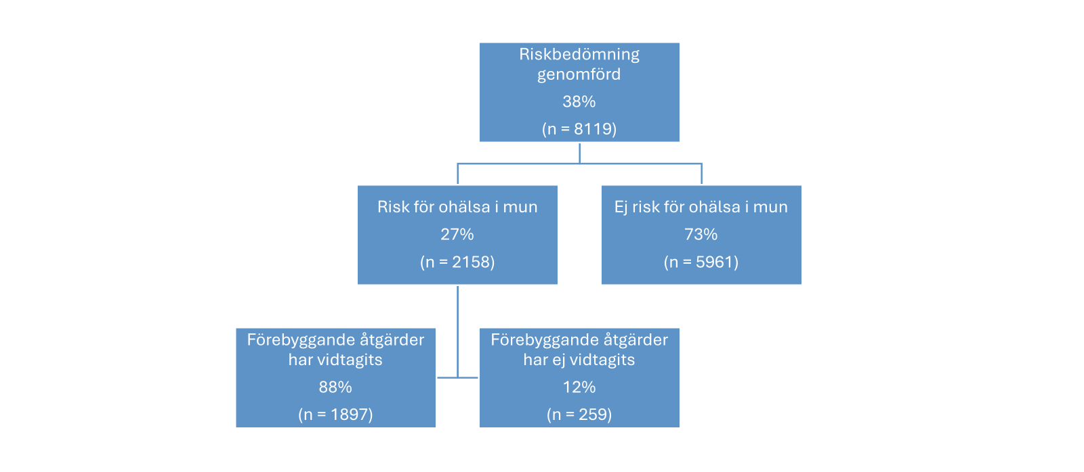
Riskbedömning av munhälsa
60% riskbedömda för undernäring - varav 30% hade risk

Slide 31
Bedömning och behandling av fysioterapeut / arbetsterapeut
Stor andel missing

Slide 32
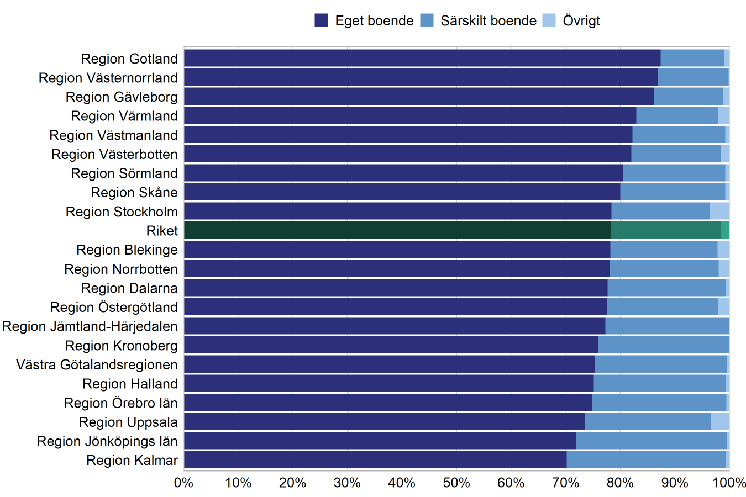
Vart skrivs strokepatienter ut
78%

Slide 33
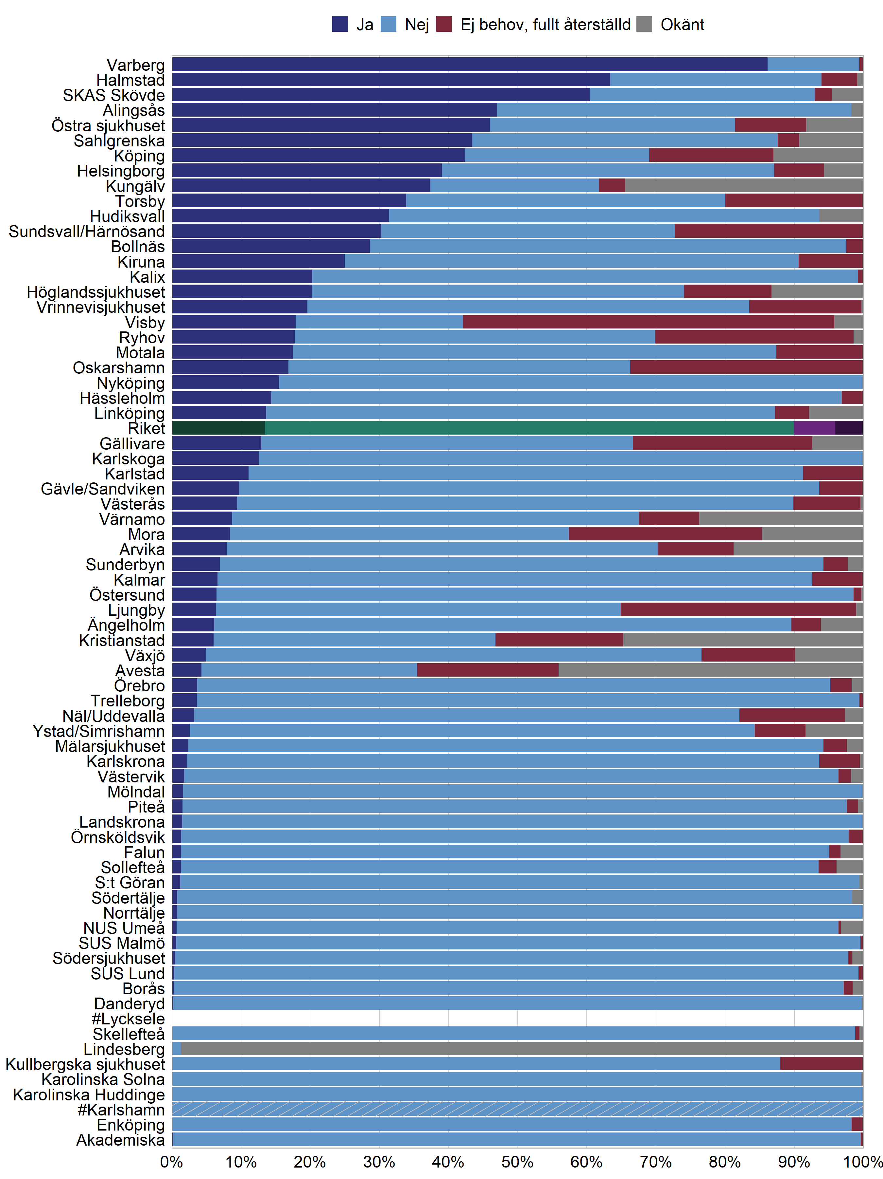
Skriftlig rehab.plan
Utformas tillsammans med patienten (och närstående) Innehåller en samman-fattning av genomförda utredningar och bedömning, patientens mål, planerade åtgärder och tid för uppföljning samt vem som är ansvarig.
Skriftlig rehabiliteringsplan lyfts i det nationella vårdförloppet för Stroke och TIA.

Slide 34
ESD
Tidig understödd utskrivning (Early supported Discharge, ESD) från sjukhus till hemmet, där ett multidisciplinärt stroketeam både koordinerar utskrivning och utför rehabilitering i hemmiljön, rekommenderas för patienter med lindrig till måttlig stroke.

Slide 35
Läkemedel efter ischemisk stroke
Notes:
83% bt-sänkning för ICH

Slide 36
stroke
85%
I64.9
15%
Ischemi
Blödning
15%
20%
30%
30%
5%
67%
33%
Storkärls-sjuka
Småkärl-sjuka
Okänd /multipla orsaker
Kardio-embolisk
Ovanlig
orsak
Intraparenkymal
Subaraknoidal
I61
Storhjärnan
djup/central I61.0 ytlig/lobär I61.1
ospec. I61.2 Hjärnstam I61.3
Lillhjärna I61.4 Intraventrik. I61.5 Multipel I61.6 Ospec. I61.9
I60
Från
a. carotis I60.0
a. cer media I60.1
främre kom. I60.2 bakre kom. I60.3
a. basilaris I60.4
a. vertebralis I60.5
andra IC art I60.6
ospec artär I60.7
Annan SAB I60.8 ospec I60.9
I63.0
I63.3
I63.9
I63.4
I63.8
Om OAK-assoc: D68.3 + Y57.9 + ATC-kod
Notes:
36

Slide 37
TACK!
Alla som rapporterar
Alla patienter som svarar på uppföljningsenkäter
Fredrik och övriga i statistikgruppen
Kansliet och styrgruppen

Slide 38
FRÅGOR?
riksstroke@regionvasterbotten.se
Riksstroke registreringsplattform |

